Slide 1
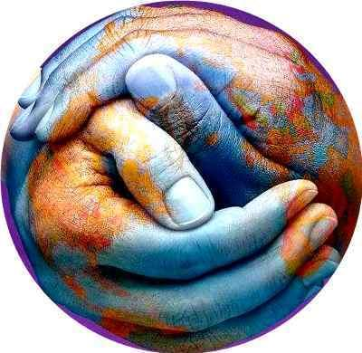
ΕΡΕΥΝΗΤΙΚΗ ΕΡΓΑΣΙΑ
Ρατσισμός
Όλοι διαφορετικοί … όλοι ίσοι!
2° ΓΕΛ ΗΓΟΥΜΕΝΙΤΣΑΣ
ΣΧΟΛΙΚΟ ΕΤΟΣ : 2016-2017
Β ΛΥΚΕΙΟΥ

Slide 2
Ρατσισμός (ή φυλετισμός) είναι η αντίληψη ότι οι άνθρωποι δεν είναι όλοι ίσοι μεταξύ τους, αλλά διαχωρίζονται σε ανώτερους και κατώτερους, διακρινόμενοι είτε από το χρώμα του δέρματος, την εθνικότητα, τη θρησκεία, το φύλο, είτε από τον σεξουαλικό προσανατολισμό .

Slide 3
Όλοι οι άνθρωποι γεννιούνται ίσοι και θα έπρεπε να έχουν τα ίδια δικαιώματα.
Οι ρατσιστές πιστεύουν σε βιολογικές διαφορές μεταξύ των φυλών, βάσει των οποίων και προσδιορίζουν αυτές σε ανώτερες και κατώτερες

Slide 4
Η ιστορία του φαινομένου
Η στενή σχέση συνθηκών εποχής με εκδηλώσεις ρατσισμού επιβεβαιώνεται με ιστορικά παραδείγματα
Οι δούλοι στην αρχαιότητα θεωρούνταν αντικείμενα και τα αφεντικά τους μπορούσαν να τους χρησιμοποιήσουν κατά το δοκούν.
Οι Σπαρτιάτες έριχναν στον Καιάδα τα ανάπηρα και καχεκτικά παιδιά, γιατί θα «χαλούσαν» την εικόνα του ανίκητου στρατού τους.

Slide 5
Οι σκληροί και βίαιοι διωγμοί των χριστιανών από τους ειδωλολάτρες, κατά τους πρώτους χριστιανικούς αιώνες, όπως επίσης, λίγο αργότερα, των αιρετικών και των εθνικών από τους χριστιανούς,
Η επαίσχυντη εκμετάλλευση των ιθαγενών (Ινδιάνων, Αφρικανών κ.λπ) από τους αποικιοκράτες.

Slide 6
Ο ρατσισμός, ιστορικά, εμφανίζεται ως ένα ιδεολόγημα για να «δικαιολογήσουν», να εδραιώσουν και να διαιωνίσουν την κυριαρχία τους οι εκάστοτε «ισχυροί».

Slide 7
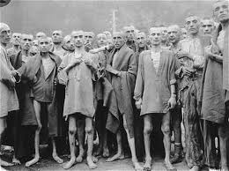
Το ολοκαύτωμα.
Καθοδηγούμενοι από μια ρατσιστική ιδεολογία που θεωρούσε τους Εβραίους «μιάσματα» άξιους μόνο εξόντωσης, οι Ναζί εφάρμοσαν την πολιτική πρακτική της γενοκτονίας σε μια πρωτοφανή κλίμακα.

Slide 8
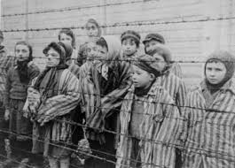
Περίπου δύο στους τρεις Εβραίους που ζούσαν στην Ευρώπη πριν από τον πόλεμο σκοτώθηκαν στο Ολοκαύτωμα.
Όταν ο Β’ Παγκόσμιος Πόλεμος έληξε το 1945, έξι εκατομμύρια Εβραίοι της Ευρώπης ήταν νεκροί.
Περισσότερο από ένα εκατομμύριο των θυμάτων ήταν παιδιά.

Slide 9
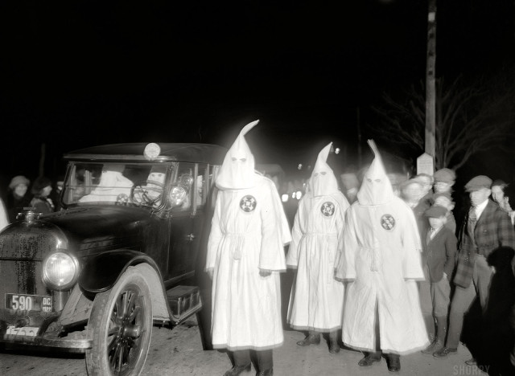
Κου κλουξ κλαν
Ο όρος Κου Κλουξ Κλαν αναφέρεται σε δύο τρομοκρατικές οργανώσεις που έδρασαν στις ΗΠΑ και υποστήριξαν την υπεροχή των λευκών έναντι των άλλων φυλών.
Αυτές οι οργανώσεις χρησιμοποίησαν την τρομοκρατία και την βία για να καταπιέσουν τους Αφροαμερικανούς και άλλες φυλετικές ομάδες.

Slide 10
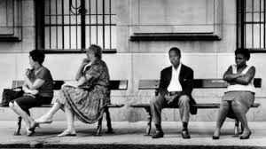
Απαρτχάιντ
Το απαρτχάιντ ήταν μια πολιτική των Λευκών που καθόριζε και επέβαλλε τη διάκριση των ανθρωπίνων ομάδων μέσα σε ένα κράτος βάσει φυλετικών κριτηρίων σε καθορισμένες γεωγραφικές περιοχές.
Εφαρμόστηκε για πρώτη φορά από το Εθνικό Κόμμα στη Νότιο Αφρική το 1948 και καταργήθηκε το 1991.
Ο όρος απαρτχάιντ χρησιμοποιείται πλέον για να υποδηλώσει κάθε πολιτική φυλετικού διαχωρισμού σε οποιοδήποτε σημείο του κόσμου.

Slide 11
Μορφές και εκφάνσεις του ρατσισμού.
Φυλετικός ρατσισμός
Κοινωνικός ρατσισμός
Εθνικός ρατσισμός
Θρησκευτικός ρατσισμός

Slide 12
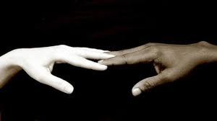
Φυλετικός ρατσισμός
Είναι οι διακρίσεις που βασίζονται στη διαφορετικότητα του χρώματος ή εναντίων φυλών του Τρίτου Κόσμου.
Οι προερχόμενοι από αυτές τις χώρες άνθρωποι βιώνουν την απόρριψη, θεωρούνται και αντιμετωπίζονται ως υποδεέστεροι πνευματικά, κοινωνικά και πολιτισμικά.

Slide 13
Κοινωνικός ρατσισμός
Ονομάζονται έτσι οι διακρίσεις σε βάρος των γυναικών ή των ατόμων με ειδικές ανάγκες και
πλείστες άλλες διακρίσεις.
Χαρακτηριστικό παράδειγμα αποτελεί η υποτιμητική στάση του κοινωνικού συνόλου απέναντι στις γυναίκες, όταν εκτελούν κάποια δραστηριότητα ή εργασία που παλαιότερα θεωρούνταν ανδρική υπόθεση.

Slide 14
Εθνικός ρατσισμός
Είναι η αντίληψη και η αίσθηση της υπεροχής ενός έθνους έναντι των άλλων.
Με τις στερεοτυπικές αυτές ιδέες καλλιεργείται το ανταγωνιστικό πνεύμα μεταξύ των εθνών και δεν μπορούν να συνεργαστούν αρμονικά και να συνεργαστούν σε οποιοδήποτε επίπεδο.

Slide 15
Θρησκευτικός ρατσισμός
Είναι η αντίληψη ότι μια θρησκεία είναι ανώτερη από όλες και πρέπει να υπερισχύει έναντι των υπολοίπων.
Η ύπαρξη του ρατσισμού αυτού, δείχνει το χαμηλό πολιτιστικό επίπεδο μιας χώρας, αλλά και την έλλειψη σεβασμού των ανθρωπίνων δικαιωμάτων

Slide 16
Συνέπειες του θρησκευτικού φανατισμού
Αλλοιώνει την πίστη
Καταπνίγει τη θρησκευτική ελευθερία του ατόμου
Καταστρέφει ανθρώπινες ζωές και υλικά αγαθά
Δημιουργεί κοινωνικές και πολιτικές αναστατώσεις
Σκανδαλίζει τους θρησκευτικά αδιάφορους οδηγώντας τους στην αθεΐα
Διασπά την ιερή ενότητα του εκκλησιαστικού σώματος

Slide 17
Φαινόμενα ρατσισμού στις μέρες μας.

Slide 18
Άτομα με αναπηρία.
Δυσκολία στις μετακινήσεις λόγω έλλειψης κατάλληλων υποδομών
Καθημερινή κοινωνική απόρριψη, απουσία σεβασμού, έλλειψη ευαισθησίας προς τον συνάνθρωπο
Δυσχέρεια στην εύρεση εργασίας
Περιθωριοποίηση
Ανασφάλεια και άγχος για αυτά τα άτομα

Slide 19
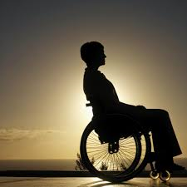
Το κράτος είναι, κατά το Σύνταγμα, υποχρεωμένο να μεριμνά για την άρση των ανισοτήτων που υφίστανται στην πράξη εις βάρος τους και να λαμβάνει θετικά μέτρα για την προώθηση της πραγματικής ισότητας.
Τα άτομα με αναπηρία πρέπει να έχουν πλήρη συμμετοχή στην κοινωνία

Slide 20
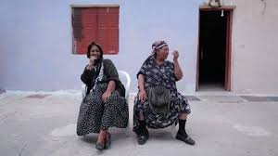
Τσιγγάνοι
800 χρόνια τώρα τα παιδιά των τσιγγάνων, που βρίσκονται στην Ελλάδα, γεννιούνται Έλληνες, υπηρετούν στο στρατό, αποκτούν πολιτικά δικαιώματα, φορολογούνται.
Όμως ο ελληνικός λαός επιμένει να τους βλέπει σαν μια μειονότητα και λόγω των άθλιων συνθηκών διαβίωσής τους να τους κοροϊδεύει, να τους υποτιμά και να τους εκτοπίζει από την ελληνική κοινωνία.

Slide 21
Εύκολα χαρακτηρίζονται “πολιτισμική ιδιαιτερότητα” για να δικαιολογηθεί η διαιώνιση ενός πλέγματος διακρίσεων και κοινωνικού αποκλεισμού.
Η πολιτεία οφείλει να ασχοληθεί για να αρθεί η κοινωνική τους περιθωριοποίηση με την εφαρμογή ενός οικιστικού προγράμματος κι ενός προτύπου προγράμματος εκπαίδευσης.

Slide 22
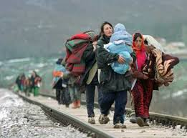
Μετανάστες
Μετανάστες είναι όσοι εγκαταλείπουν τη χώρα τους προσπαθώντας να βρουν εργασία και καλύτερες συνθήκες διαβίωσης. Συχνά υποχρεώνονται να φύγουν λόγω περιβαλλοντικών συνθηκών και απόλυτης φτώχειας.
Ο φόβος των ξένων υπήρχε πάντα.
Η οικονομική κρίση αυξάνει τον φόβο απέναντι τους.
Η δημιουργία στερεοτύπων και η ξενοφοβία παίρνει διαστάσεις ρατσισμού.

Slide 23
Φορείς του AIDS.
Η άγνοια για αυτή τη μεταδοτική ασθένεια έχει οδηγήσει σε κοινωνικό αποκλεισμό τους φορείς της
Οι οροθετικοί είναι και αυτοί άνθρωποι και δεν θα έπρεπε να τους συμπεριφερόμαστε λες και είναι κατώτερα όντα.

Slide 24
Πρώην φυλακισμένοι
Οι πρώην φυλακισμένοι όταν επιστρέφουν στην κοινωνία είναι πολύ δύσκολο να επανενταχθούν. Είτε αυτό έχει να κάνει με την εύρεση εργασίας είτε με την ανάπτυξη κοινωνικών σχέσεων.
Η κοινωνία εξακολουθεί να είναι δύσπιστη απέναντί τους.
Ακόμη και οι συγγενείς τους αποφεύγουν

Slide 25
Ρατσισμός απέναντι στις γυναίκες
O ρατσισμός κατά του γυναικείου φύλου είναι οι εμφανείς ή άτυπες διακρίσεις κατά γυναικών που είναι γνωστές ως σεξισμός.
Διακρίσεις στο χώρο εργασίας
Κοινωνικές διακρίσεις σε βάρος γυναικών
Ανεργία (πρώτα θύματα οι γυναίκες)
Μικρός αριθμός γυναικών σε ηγετικές θέσεις
Μειονεκτική θέση για λόγους θρησκευτικούς ή πολιτιστικούς

Slide 26
Αίτια του ρατσισμού
Πνευματική ένδεια – προσωπικά συμπλέγματα.
Κρίση αξιών – ηθική χαλάρωση – ενίσχυση του απ` το ατομικιστικό πνεύμα της εποχής μας.
Προκαταλήψεις – στερεότυπα.
Οικονομικά συμφέροντα
Πολιτικές σκοπιμότητες

Slide 27
Κρίση φορέων αγωγής – έλλειψη ανθρωπιστικής παιδείας
Αρνητικά πρότυπα απ’ τα ΜΜΕ
Οι πολιτικοί εντείνουν τον κομματικό και τον πολιτικό ρατσισμό, υψώνουν διαχωριστικές γραμμές ανάμεσα στους πολίτες για να τους μετατρέπουν σε φανατικούς οπαδούς
Ξενοφοβία. Τροφοδοτείται από τη γενικότερη οικονομική κρίση (ανεργία, ανισοκατανομή πλούτου), και συχνά, εμφανίζεται να εξαρτάται απ’ την αθρόα εισβολή μεταναστών

Slide 28
Θρησκευτικός ή και εθνικός φανατισμός
Καταστάσεις ή αντιλήψεις που διαμορφώνονται μέσα από την ανάμνηση ιστορικών γεγονότων.
Η αποξένωση και η ανωνυμία της ζωής στις πόλεις ευνοούν την εμφάνιση φαινομένων κοινωνικής νοσηρότητας όπως ο ρατσισμός, γιατί δεν υπάρχει κοινωνική συνείδηση και αλληλοσεβασμός.
Ανεργία, αδικία και ανισότητα εντείνουν τον κοινωνικό ρατσισμό.

Slide 29
Συνέπειες ρατσισμού.
Παραβιάζει τα ανθρώπινα δικαιώματα
Περιθωριοποιούνται άτομα και ομάδες
Επικρατεί αναξιοκρατία, κοινωνικές ανισότητες, διχόνοια
Ξεσπούν συγκρούσεις, εκδηλώνονται ταραχές, κυριαρχεί η βία

Slide 30
Διευρύνεται το χάσμα μεταξύ πλουσίων και φτωχών
Συντελεί στην εκμετάλλευση και την υποδούλωση των ανθρώπων και των λαών
Δημιουργεί «χωριστή συμβίωση» (Απαρτχάιντ) των κατοίκων ενός κράτους.

Slide 31
Τρόποι αντιμετώπισης του ρατσιστικού φαινομένου
Απ` το άτομο
Ευαισθησία, κατανόηση, ανεκτικότητα, σεβασμός στο διαφορετικό.
Αυτοκριτική
Διάλογος, άνοιγμα προς το συνάνθρωπο
Κοινωνική συνείδηση, αλληλεγγύη, βαθιά αίσθηση ανθρωπιάς
Απαλλαγή από προκαταλήψεις και εμπάθεια.
απλότητα, σεμνότητα, περιορισμός έπαρσης και αλαζονείας

Slide 32
Οικογένεια
Καλλιέργεια σεβασμού προς το διαφορετικό.
Απαλλαγή από προκαταλήψεις και στερεότυπα και μετάδοση αξιών και υψηλού ήθους.
Διάλογος με τα παιδιά με σκοπό τη μύηση στην ιδέα των πολυπολιτισμικών κοινωνιών.
Προσωπικό παράδειγμα γονέων

Slide 33
Κράτος
Υγιής Δημοκρατία.
Κατάλληλο ήθος-ύφος πολιτικής ηγεσίας ώστε να μην καλλιεργούν οι ίδιοι οι ηγέτες ρατσιστικές τάσεις στους πολίτες.
Ενίσχυση κράτους πρόνοιας – ίσες ευκαιρίες πρόσβασης σε παιδεία, περίθαλψη, ασφάλιση κ.λπ.
Εξασφάλιση καλών συνθηκών εργασίας με πνεύμα ισοτιμίας για όλους τους πολίτες.

Slide 34
Σχολείο
Ανθρωπιστική παιδεία
Καταλυτικός ο ρόλος του δασκάλου που μπορεί να εμπνεύσει τους μαθητές και να τους προσανατολίσει προς τα υψηλά ανθρωπιστικά ιδεώδη της ισοτιμίας, της συναδέλφωσης και της ουσιαστικής δημοκρατίας.
Περισσότερες πολιτιστικές εκδηλώσεις στο σχολείο με θέμα την υγιή αντιμετώπιση των ξένων.

